Slide 1
Titulo
Introducción a MPI
Clase 2
Marcelo Rozenberg
(agradecimiento: Ruben Weht ruweht@cnea.gov.ar)

Slide 2
Objetivo
Objetivo:
Nociones basicas de MPI
  Datos
  Mensajes
  Comunicadores
Comprender un programa simple

Slide 3
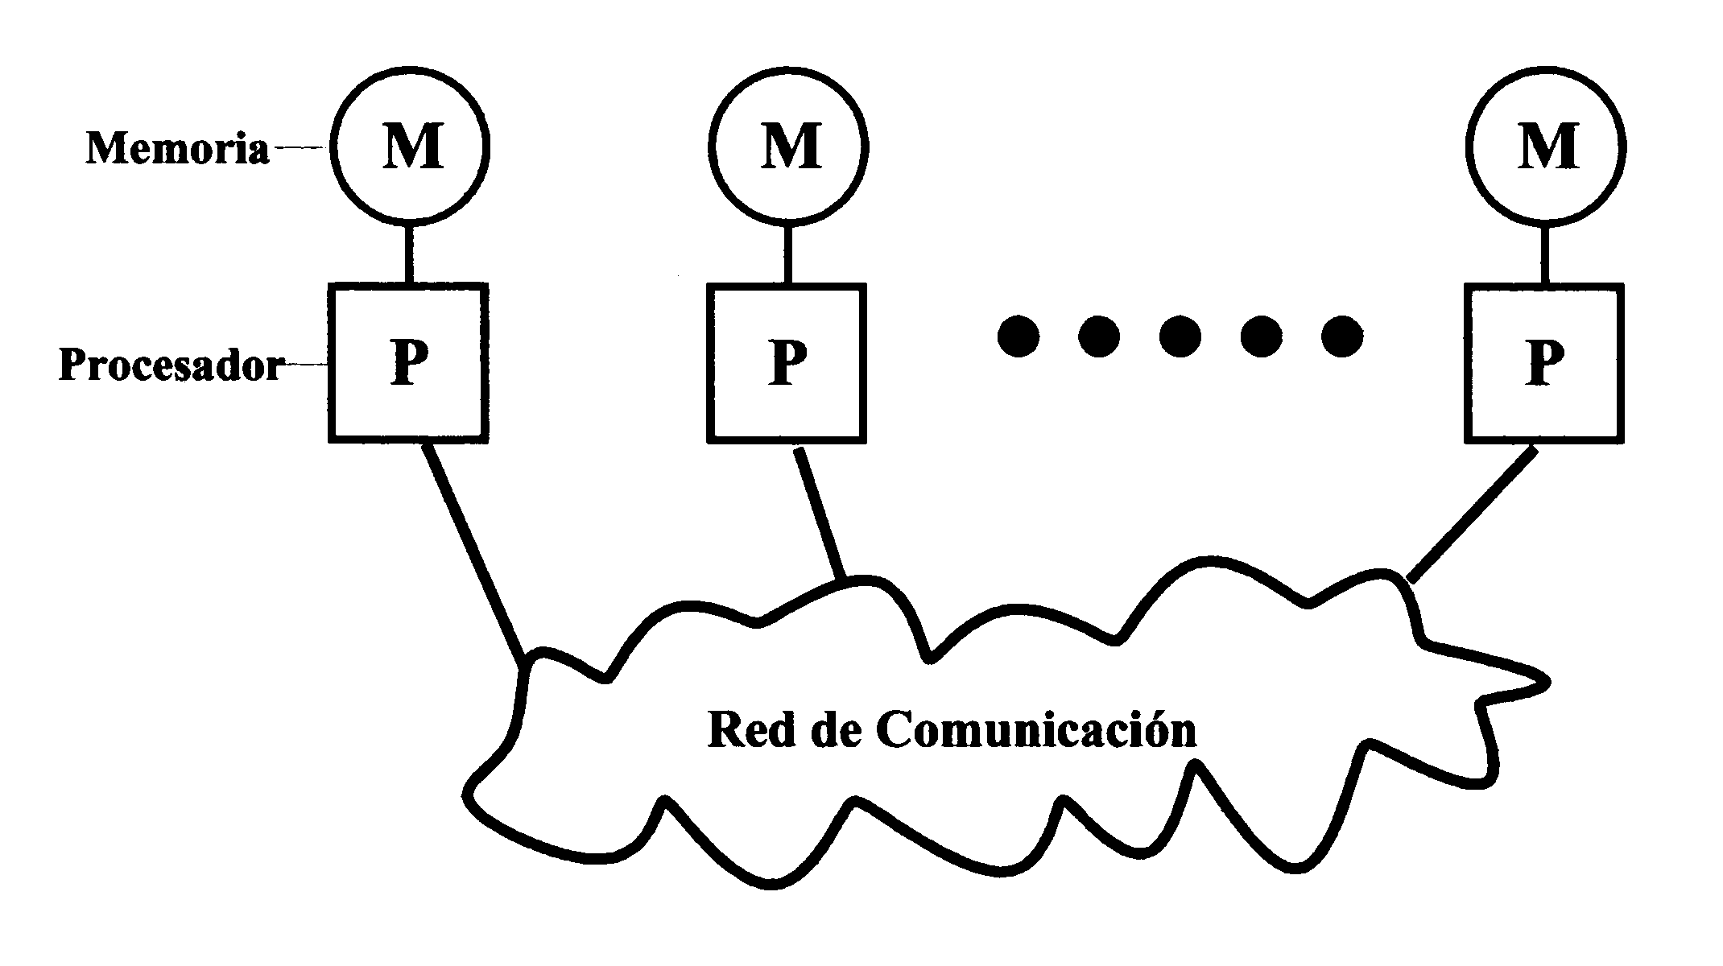
Trans-mensajes
Paradigma de Transferencia de Mensajes
Cada procesador corre un programa
Todas las variables son privadas
La comunicación se realiza a través de subrutinas especiales

Slide 4
SPMD
Idea SPMD: Single Program/Multiple Data
Todos los procesadores trabajan con el mismo programa, pero los datos pueden ser diferentes.
Como asignar tareas diversas con datos diversos?
MAIN
IF (el proceso sera el controlador) THEN
CALL CONTROLADOR ( /* Argumentos /* )
ELSE
CALL WORKER ( /* Argumentos /* )
ENDIF
END

Slide 5
SPMD
Idea SPMD: Single Program/Multiple Data
Todos los procesadores trabajan con el mismo programa, pero los datos pueden ser diferentes.
Como asignar tareas diversas con datos diversos?
MAIN
IF (el proceso sera el controlador) THEN
CALL MASTER ( /* Argumentos /* )
ELSE
CALL SLAVE ( /* Argumentos /* )
ENDIF
END

Slide 6
Nota:
procesos vs. procesadores

Slide 7
Conceptos basicos
Mensajes
Acceso
Direcciones
Comunicaciones punto a punto
Comunicaciones colectivas

Slide 8
Conceptos basicos
Acceso
Definicion de maquinas que participan en el calculo (ej: de los 40 nodos, cuales uso)
Defino procesos
Varios procesos pueden correr en la misma maquina

Slide 9
Conceptos basicos
Mensajes
Quien lo manda
Donde esta el dato
Que tipo de dato es
Cuantos son
Quien lo recive
Donde debe quedar en el receptor
Cuantos datos el receptor esta preparado para recibir (tamaño del buffer)

Slide 10
Conceptos basicos
Direcciones
- Los mensajes necesitan una direccion, asignar a cada maquina (proceso) una direccion (numero)

Slide 11
Conceptos basicos
Comunicaciones punto a punto
Asincronica (carta)
se cuando sale, ignoro cuando llega
Sincronica (fax)
se cuando sale, se cuando llega
Bloqueante (fax comun)
No bloqueante (fax con memoria)

Slide 12
Conceptos basicos
Comunicaciones colectivas
Barreras
Los procesos llegan a un punto y paran, esperando hasta la llegada de todos. Luego continuan.
Broadcast (emision de radio)
Una maquina le pasa un dato a todas las otras
Reduccion
Como en una votacion, todas las maquina le aportan un dato a una dada y esta reduce todos los datos a uno solo

Slide 13
Que es MPI
MPI (Message Passing Interface)
➔ Una colección de rutinas adecuadas para facilitar la comunicación (intercambio de datos y sincronización de tareas) entre distintos procesadores.
MPI : 1994 / MPI 2 : 1997
Existen bibliotecas para C y Fortran (C++ y F90).
Características:
Es estándar (por consenso, no por normativa)
Portable
Flexible (~ 125 rutinas) y expandible
Simple (con las 6 rutinas básicas se puede hacer mucho!)

Slide 14
Biblioteca
¿¿Cómo funciona??
El primer paso será invocar a la biblioteca adecuada (C: mpi.h, F: mpif.h)
p.e.: #include “mpi.h”
En FORTRAN será vía el llamado a subrutinas:
call MPI_ROUTINE (ARGUMENTOS, IERROR)
En C el uso será de la forma:
MPI_Xxxxxx(argumentos)
Todo programa MPI tiene que ser inicializado y finalizado (para liberar correctamente los recursos).

Slide 15
Prog.Basico
Un programa MPI: el esquema básico
Versión C
#include “mpi.h”
/* Headers */
main(int argc, char **argv)
{
/* Inicializar MPI */
MPI_Init (&argc, &argv);
/* Parte principal del Prog..... */
/* Terminar MPI */
MPI_Finalize ();
exit (0);
}
Versión Fortran
PROGRAM simple
include ’mpif.h’
integer errcode
! Inicializar MPI
call MPI_INIT (errcode)
! Parte Principal del Prog...
! Terminar MPI
call MPI_FINALIZE (errcode)
end

Slide 16
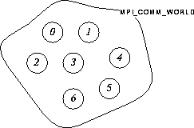
Comunicador
Los siguientes pasos son definir un comunicador, indicar el número total de procesadores en el sistema y el rango de cada uno dentro del conjunto.
El comunicador típico es MPI_COMM_WORLD (definido en mpi.h/mpif.h): son todos los nodos requeridos al sistema.
(Pueden definirse otros comunicadores si es necesario)

Slide 17
Hola Mundo F
“Hola Mundo” en FORTRAN con MPI
PROGRAM main
include ’mpif.h’
integer errcode, rank, size
call MPI_INIT (errcode)
call MPI_Comm_rank (MPI_COMM_WORLD, rank, errcode)
call MPI_Comm_size (MPI_COMM_WORLD, size, errcode)
print*, “Hola Mundo! Soy el proceso”, rank, “ de”, size
call MPI_FINALIZE (errcode)
end

Slide 18
Hola Mundo C
“Hola Mundo” en C con MPI
#include “mpi.h”
#include <stdio.h>
int main(int argc, char **argv)
{ int rank, size;
MPI_Init (&argc, &argv);
MPI_Comm_rank (MPI_COMM_WORLD, &rank);
MPI_Comm_size (MPI_COMM_WORLD, &size);
printf( “Hola Mundo! Soy el proceso %d de %d\n”, rank,size);
MPI_Finalize ();
exit (0);
}

Slide 19
Que es un Mensaje
Intercambio de Mensajes
¿Qué es un mensaje?
Son paquetes de datos que se intercambian entre los diferentes subprogramas.
Un mensaje se compone de: datos + direccionamiento:
  Punto de origen de los datos
  Tipo de datos a intercambiar
  Longitud de los datos a intercambiar
  Destino (u origen)
  Una etiqueta que lo distinga
  Comunicador

Slide 20
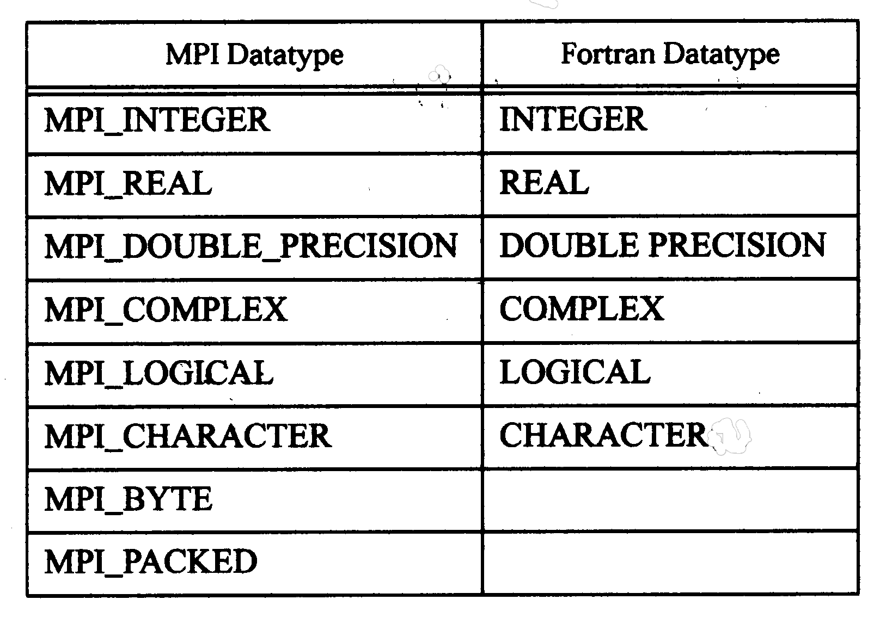
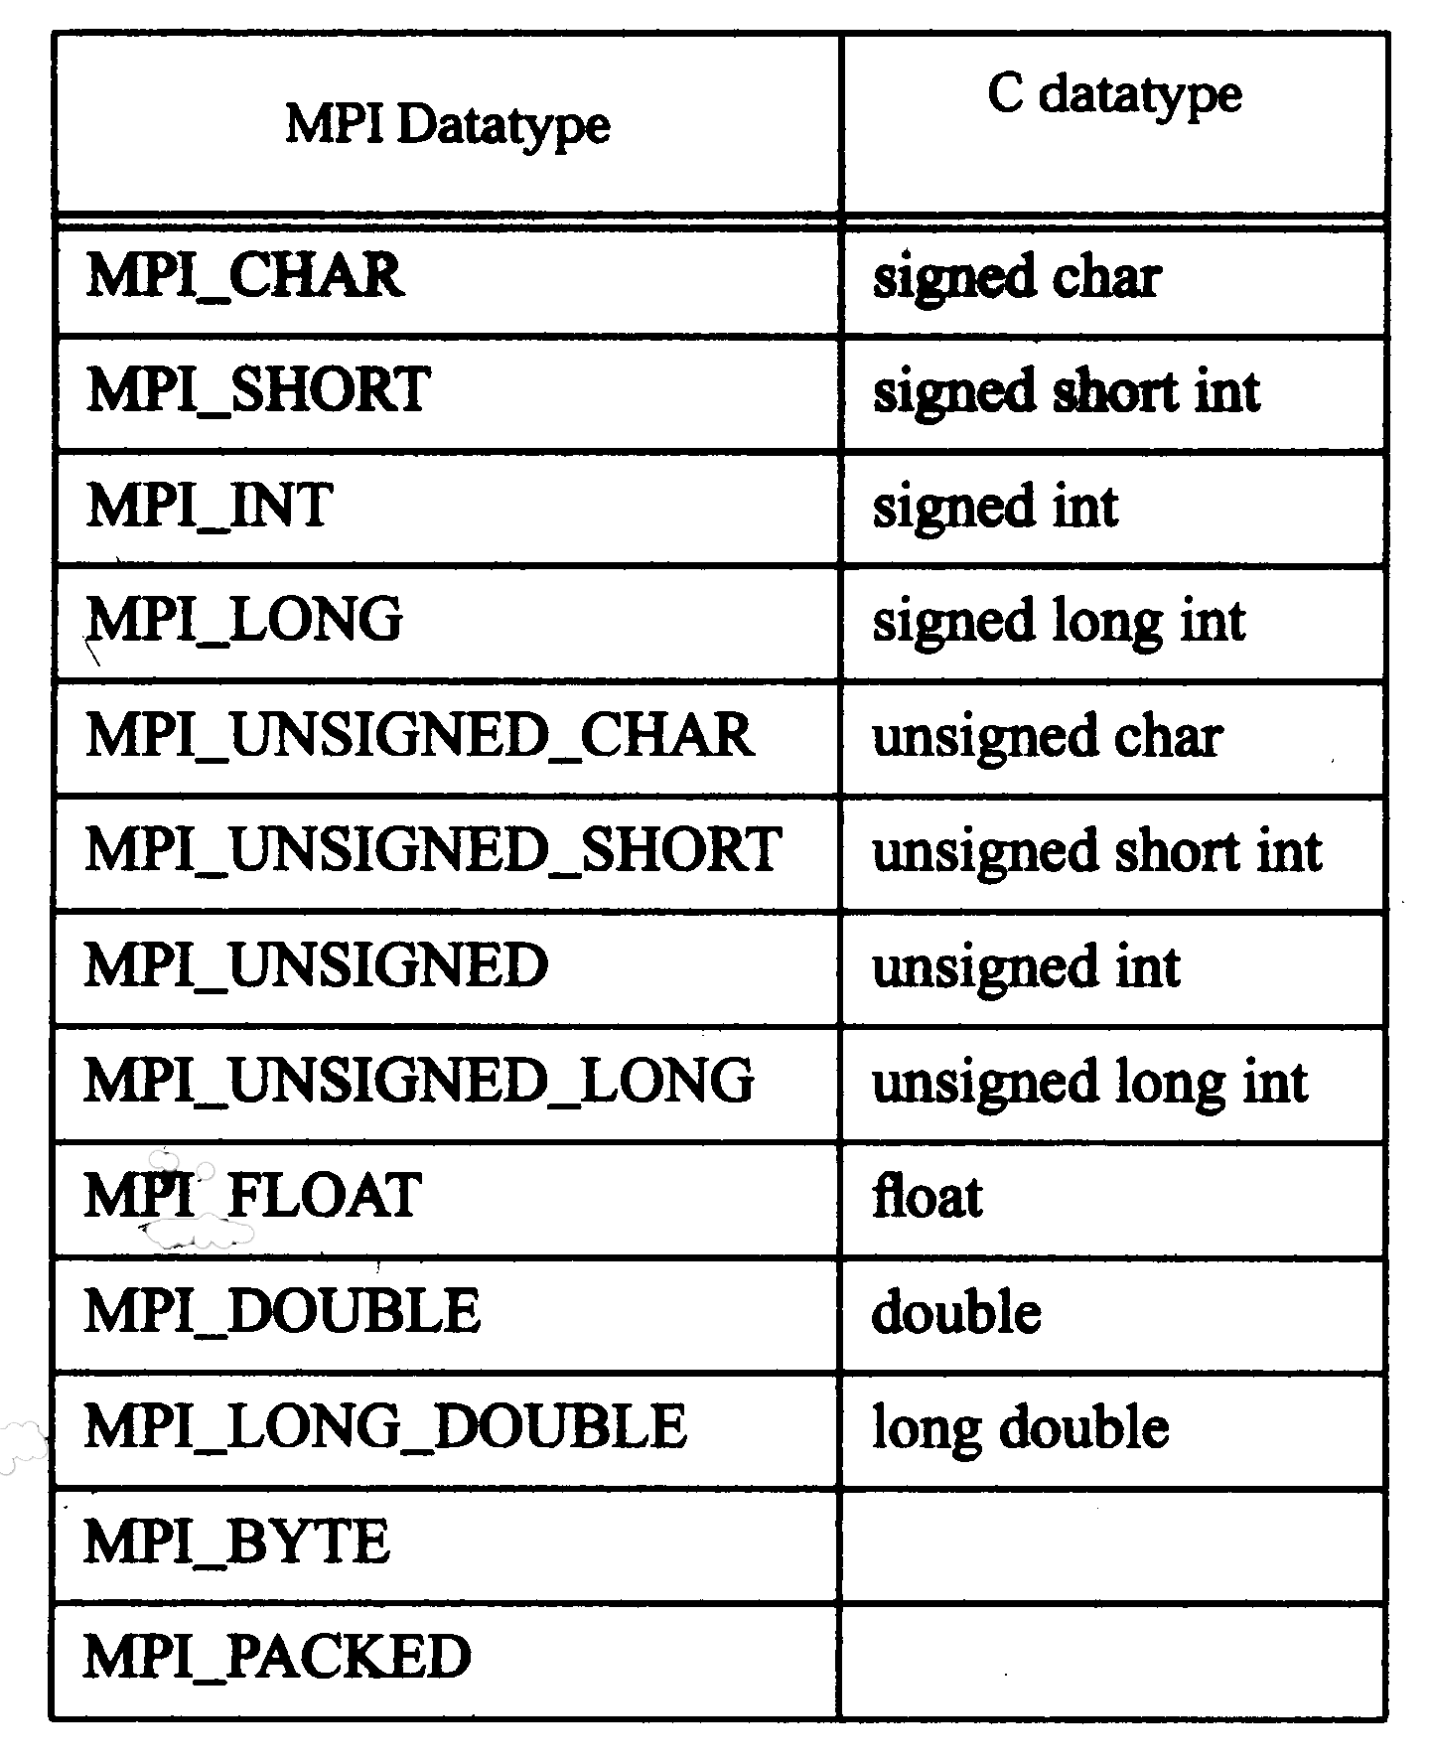
Tipo de datos basicos
Tipos de Datos
El usuario puede construir otros tipos de datos.
MPI soporta arquitecturas heterogéneas, la definición del tipode datos a intercambiar hace que sean compatibles.

Slide 21
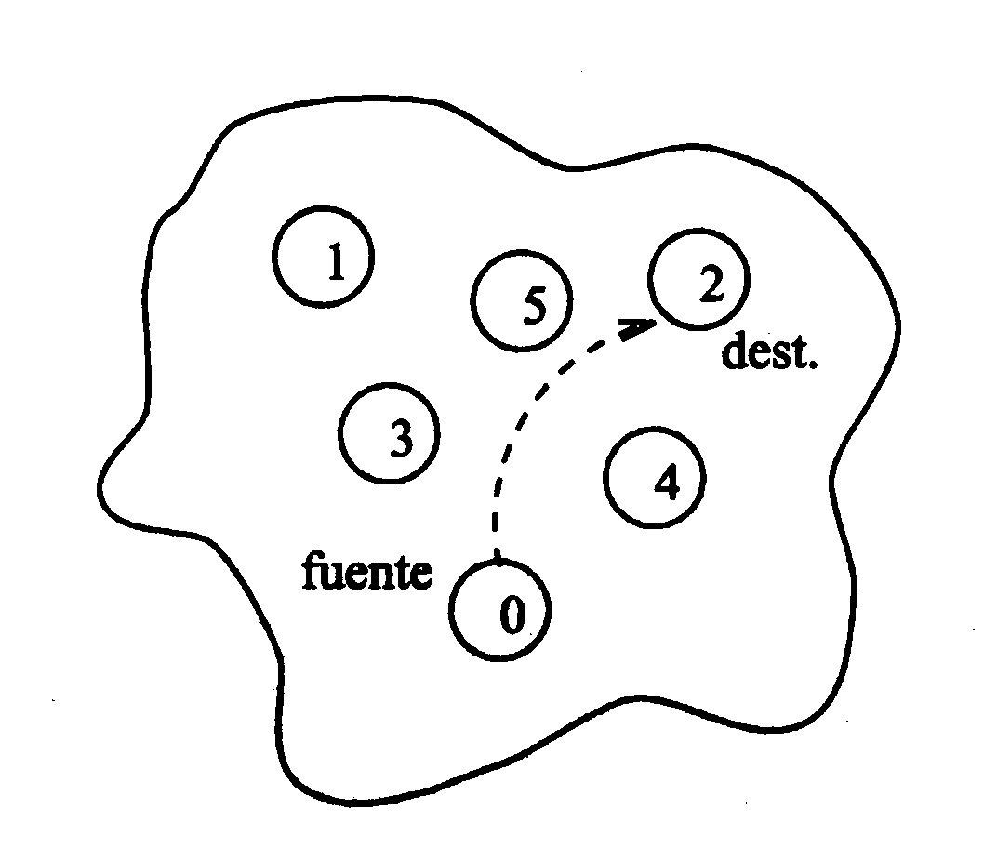
Punto a punto
Comunicaciones Punto a Punto
Es la forma mas simple de transmisión de mensajes
Un proceso envia un mensaje a otro
Existen diferentes formas de hacerlo (sincrónicamente, asincrónicamente, bloqueante, no bloqueante, etc).

Slide 22
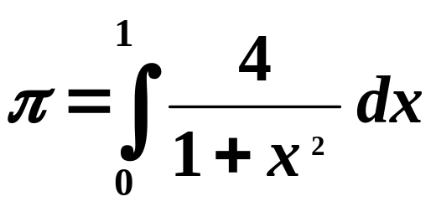
Ejemplo
Ejemplo
Quiero calcular πcomo :

Slide 23
Pi.f-1/2
double precision mypi, pi, h, sum, x, f, a
integer n, myid, size, i, rc, ierr, status
c --- funcion a integrar
f(a) = 4.d0 / (1.d0 + a*a)
c --- Numero de intervalos
read(5,*) n
c --- tamaño del intervalo
h = 1.0d0/n
c --- realiza las sumas
sum = 0.0d0
do i = 1, n
x = h * (dble(i) - 0.5d0)
sum = sum + f(x)
enddo
mypi = h * sum
pi=mypi
write(6, '(" pi es aproximadamente:", F18.16)') pi
end

Slide 24
Pi.f-1/2
include 'mpif.h'
double precision mypi, pi, h, sum, x, f, a
integer n, myid, size, i, rc, ierr, status
c --- funcion a integrar
f(a) = 4.d0 / (1.d0 + a*a)
call MPI_INIT( ierr )
call MPI_COMM_RANK( MPI_COMM_WORLD, myid, ierr )
call MPI_COMM_SIZE( MPI_COMM_WORLD, size, ierr )
print *, "Proceso ", myid, " de ", size, " funcionando"
if(myid.eq.0) then
read(5,*) n
endif
if(myid.eq.0) then
do i=1,size-1
call MPI_SEND(n,1,MPI_INTEGER,i,1,MPI_COMM_WORLD,ierr)
enddo
else
call MPI_RECV(n,1,MPI_INTEGER,0,1,MPI_COMM_WORLD,status,ierr)
endif
h = 1.0d0/n

Slide 25
Pi.f-2/2
sum = 0.0d0
do i = myid+1, n, size
x = h * (dble(i) - 0.5d0)
sum = sum + f(x)
enddo
mypi = h * sum
if(myid.eq.0) then
pi=mypi
do i=1,size-1
call MPI_RECV(mypi,1,MPI_DOUBLE_PRECISION,MPI_ANY_SOURCE,MPI_ANY_TAG, MPI_COMM_WORLD,status,ierr)
pi=pi+mypi
enddo
else
call MPI_SEND(mypi,1,MPI_DOUBLE_PRECISION,0,99, MPI_COMM_WORLD,ierr)
endif
if (myid .eq. 0) then
write(6, '(" pi es aproximadamente:", F18.16)') pi
endif
call MPI_FINALIZE(rc)
end

